Slide 1
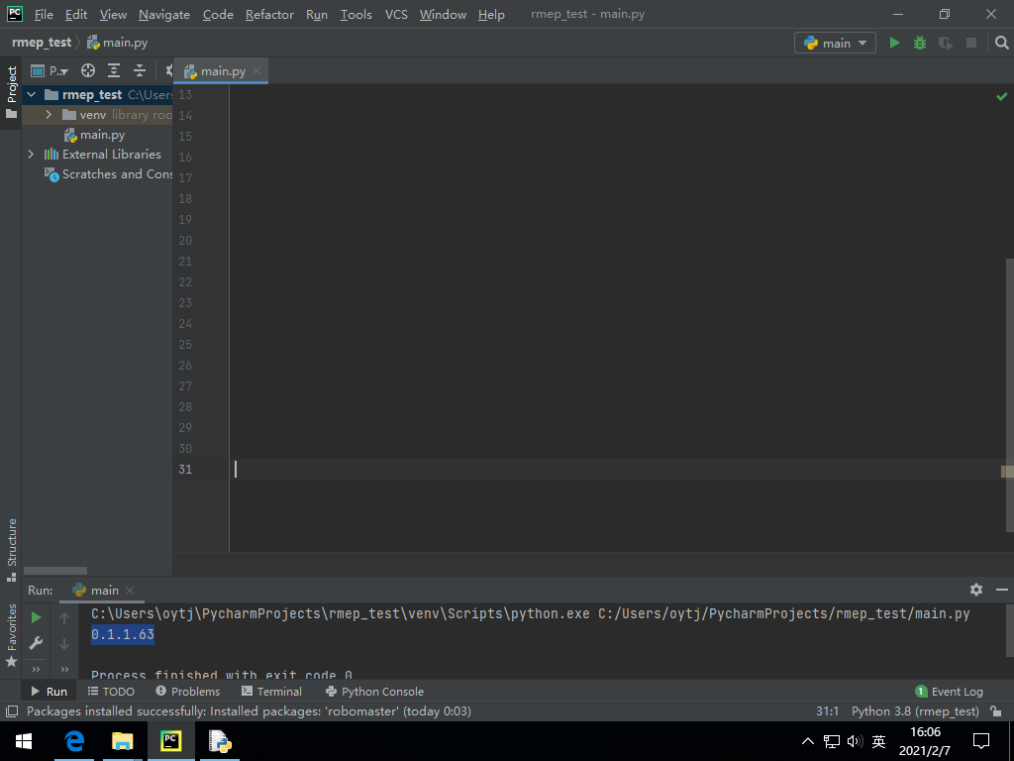
有限状态机

Slide 2
任务目标分解
步骤1：无人机侦查
步骤3：打击标靶
无人机起飞
飞到指定区域
获取、识别挑战卡
步兵识别标靶，打击标靶
步骤2：步兵无人机就位
步骤4：打击敌方机器人
步兵进入发射阵地
无人机返回步兵区域
无人机识别停机坪降落
步兵识别敌方步兵，打击敌方步兵
躲避敌方步兵炮弹

Slide 3
状态图
S2:无人机识别挑战卡
阻塞型命令执行完毕
阻塞型命令执行完毕
S3:步兵进入发射阵地，无人机返回步兵区域
S1:起飞，发到指定坐标
未发现相应挑战卡
阻塞型命令执行完毕
结束
S4:无人机识别停机坪、降落
S6:步兵识别敌方步兵，打击敌方步兵
S5:步兵识别标靶，打击标靶
无人机降落完毕
目标标靶消失
检测到敌方步兵被消灭

